Slide 2
第一单元 识字
4 猜字谜

Slide 4
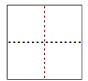

Slide 7
